Slide 1
PROYECTO ANME
Grupo 4

Slide 2
Problema
Tramitación manual de expedientes (papel).
Voluminosos espacios de almacenamiento.
Transporte físico de expedientes entre oficinas.
Demoras para acceder a documentación.
Daños y extravíos de expedientes.
Servicios actuales lentos.
Lenguaje de programación antiguo.
Notes:
José.

Slide 3
Objetivos del Proyecto
Digitalización de expedientes.
Renovación del front-end.
Rediseño del back-end.
Rediseño de la capa de datos.
Implementación de herramienta de integración continua.
Implementación de herramientas de monitoreo y testing.
Notes:
José.

Slide 4
Tecnologías seleccionadas
DB2 Connect (reemplazo de servicios COMTI).
Actualización de servidores JBOSS.
HTTP y CSS (front-end).
Herramienta Jenkins (integración continua).
Herramienta JMeter (testing).
Herramienta AppDynamics (monitoreo de software).
Tokens (firma digital).
Lectores de huellas (identificación biométrica).
Notes:
Tomás.

Slide 5
Beneficios del Proyecto
Digitalización de expedientes.
Reducción de tiempos de respuesta.
Interfaz de usuario mejorada.
Acceso inmediato a trámites.
Mejoras estructurales.
Renovación de tecnologías.

Slide 6
¿Cómo ahorrará costos?
Eliminando el almacenamiento físico, daños, extravíos y transporte de expedientes (costos operativos).
Eliminación del uso de papel y gastos operativos.
Mayor productividad para futuros proyectos (automatización de tareas de configuración y despliegue).

Slide 7
Equipo del Proyecto
Project Manager
(1)
Analista
Administrativo
Implementador
Líder Técnico
(2)
(1)
(10)
(1)
Desarrollador de Software
Diseñador UI
Administrador de Base de Datos
Tester
Data Entry
(4)
(2)
(2)
(1)
(4)
Notes:
Lucía.

Slide 8
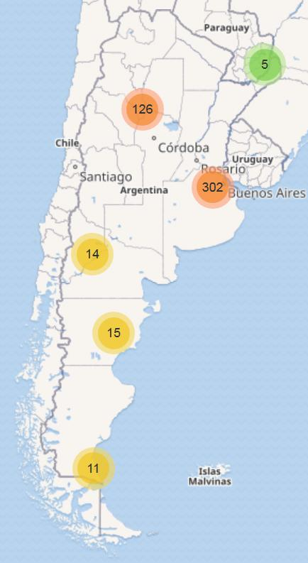
Implementación y Capacitación
Región Sur 1: 11 UDAI.
Región Sur 2: 15 UDAI.
Región Norte 1: 97 UDAI.
Región Norte 2: 63 UDAI.
Región Central 1: 37 UDAI.
Región Central 2: 89 UDAI.
Región Central 3: 147 UDAI.
Notes:
Lucía.

Slide 9
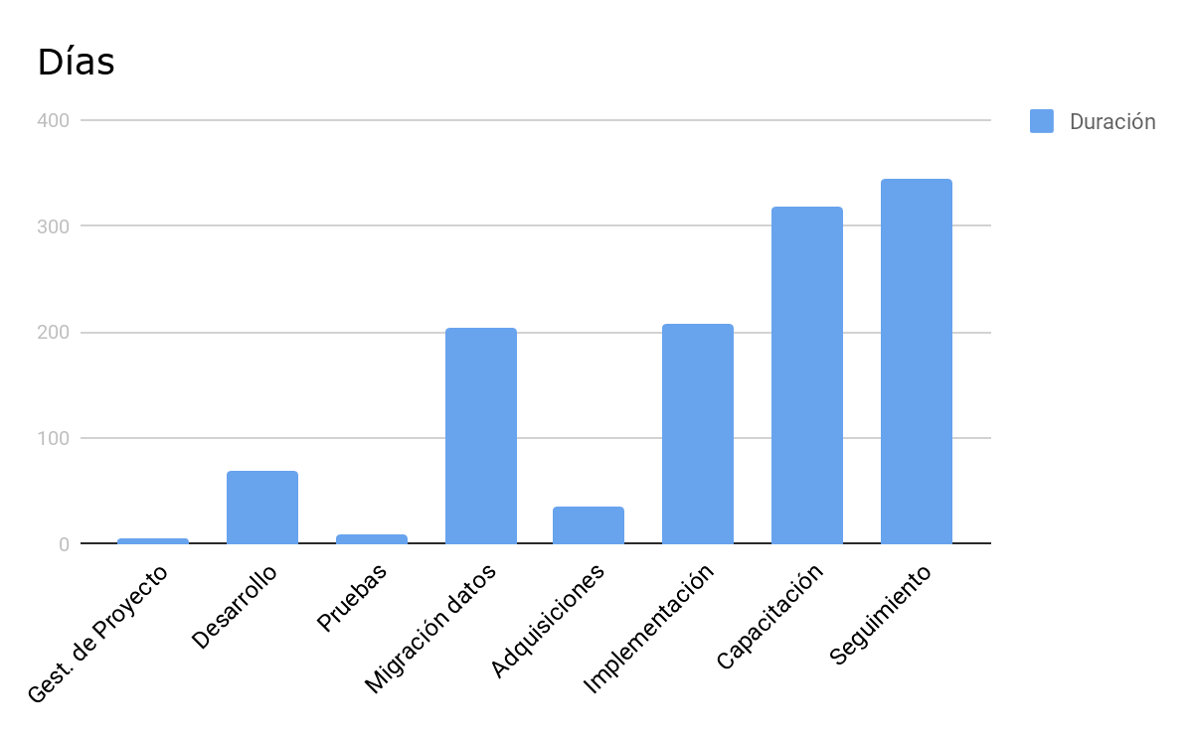
Comparativa de esfuerzos
Notes:
Eliel.

Slide 10
Justificación del Proyecto
Usabilidad mejorada.
Mejora significativa en la atención y servicio brindado a beneficiarios.
Ahorros operativos (logística y papel).
Actualización tecnológica y estructural (más productividad futura y soporte).
COSTO DEL PROYECTO: AR$ 41.702.578
Notes:
Eliel.

